Slide 1
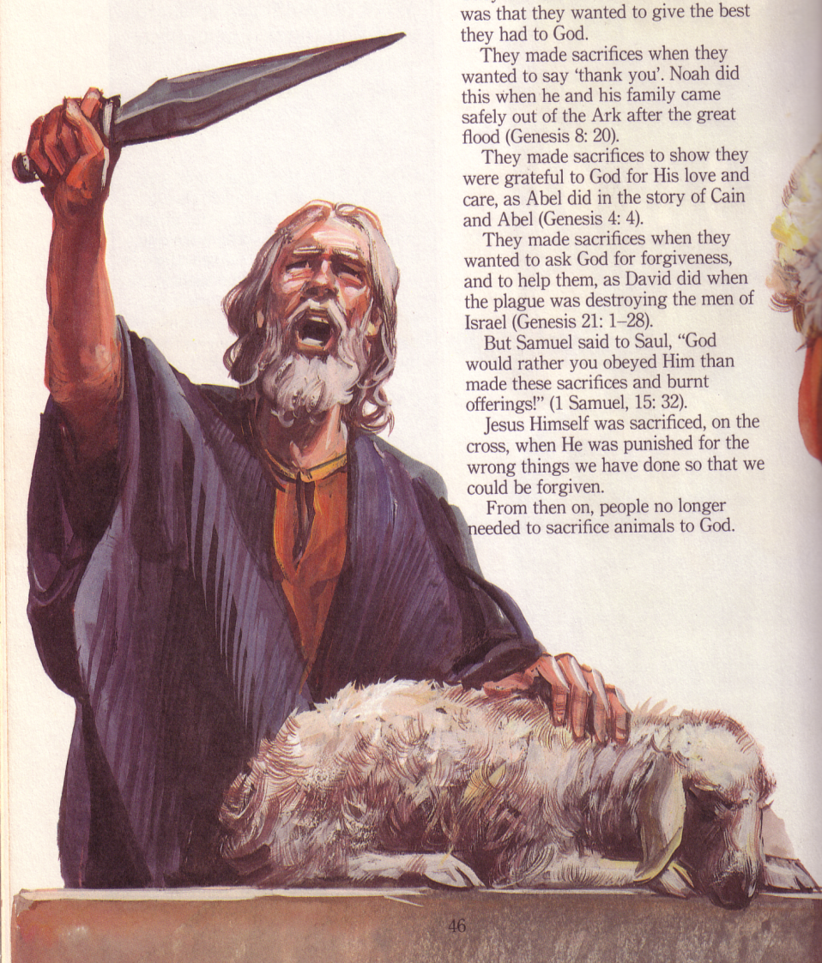
Sacrifices in the Ancient Near East
الذبائح
في الشرق الأدنى القديم
د. ريك جريفيث • مؤسسة الدراسات اللاهوتية الأردنية • BibleStudyDownloads.org

Slide 2
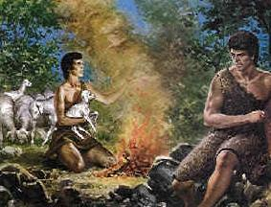
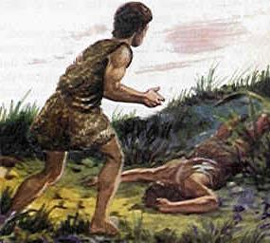
لماذا تعتقد أن إسرائيل والوثنيين كان لديهم ذبائح حيوانية؟
هل كان قايين وهابيل يعلمان أن الله طلب ذبائح دموية؟
قتل قاين أخاه هابيل لأن الله لم يقبل تقدمة قاين

Slide 3
نظرة المرء إلى الله تؤثر على نظرته للذبائح والأخلاق والمهمة
163أ
الوثنيين
إسرائيل
إله مرعب
إله قدوس
ينظر إلى الإنسان على أنه صالح بالمقارنة
ينظر إلى الإنسان على أنه خاطئ
يسعى للمتعة والإحتياجات المادية
يسعى للإحتياجات الروحية
نحن نصير مثل الإله الذي نعبده
الذبائح ترضي الإله من أجل الجنس والطعام والمال
الذبائح تكفير عن الخطايا من أجل مصالحة الله والإنسان
الآلهة الوطنية تجعلهم أغنياء
يغفر الله الخطايا
ذبح الآخرين من أجل الثروة
الإرسالية للآخرين من أجل منفعتهم

Slide 4
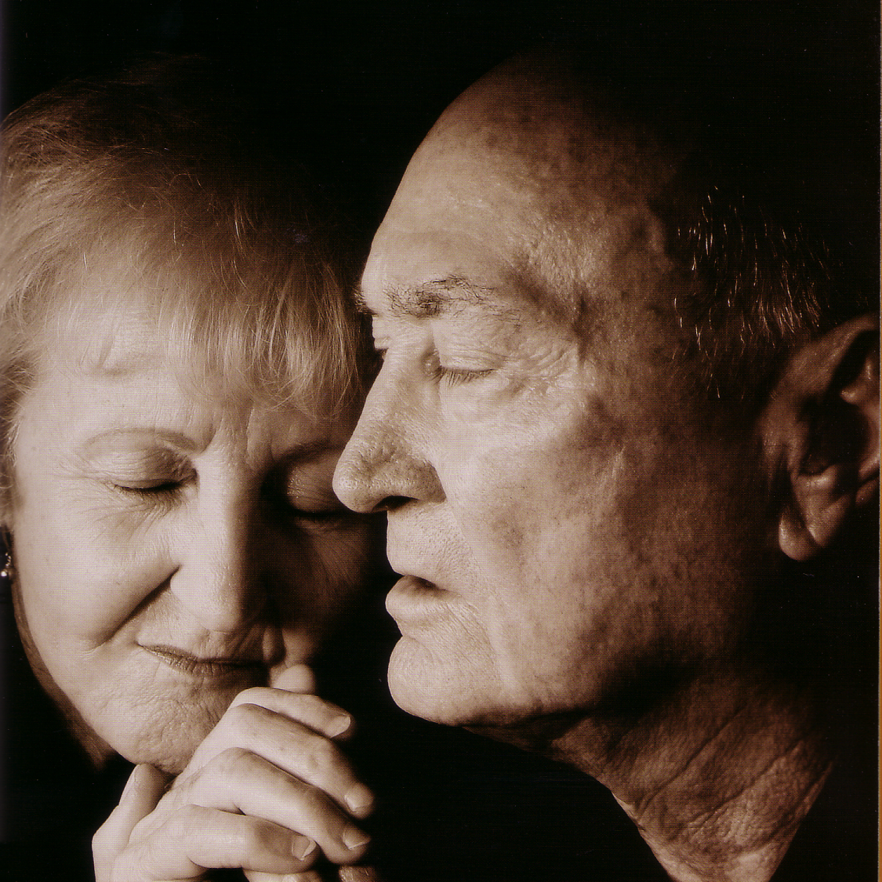
الخلاص الوثني
164
الإسترضاء
الخلاص بالأعمال
الإهتمام هنا والآن

Slide 5
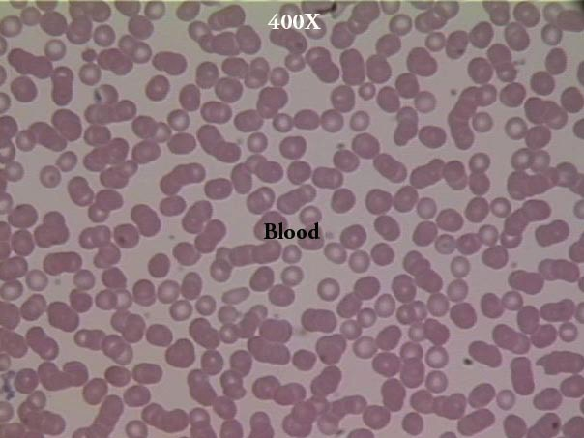
الدّم؟
127 أ
ما هي أهميّة
"فَالشَّرِيعَةُ تُوصِي
بِأَنْ يَتَطَهَّرَ كُلُّ شَيْءٍ تَقْرِيباً بِالدَّمِ.
وَلا غُفْرَانَ إِلّا بِسَفْكِ الدَّمِ"
(عب 9: 22).

Slide 6
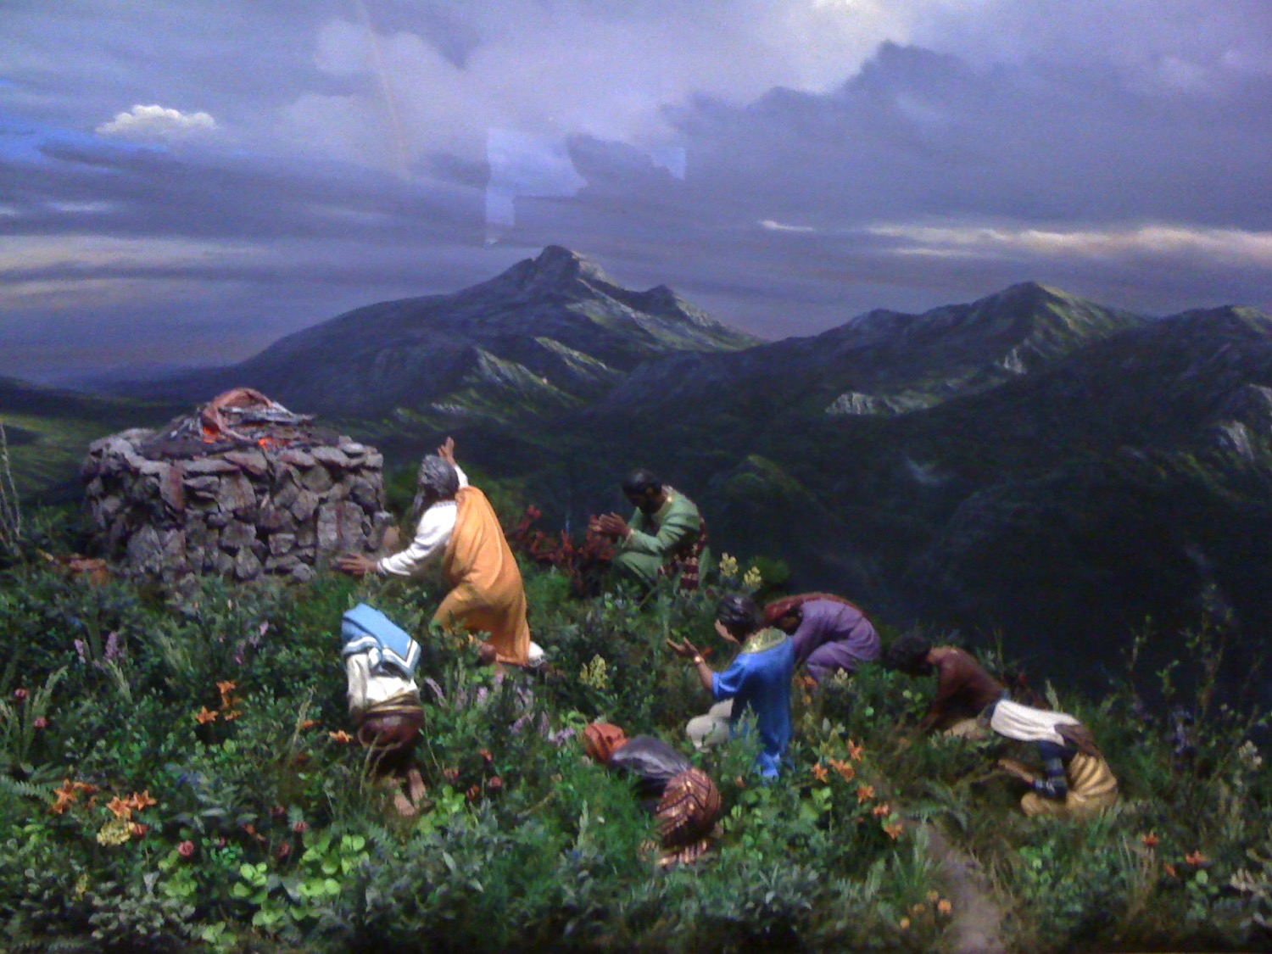
العبادة وقوس قزح
تكوين ٩ : ٥-٧
٥ وَاطْلُبُ انَا دَمَكُمْ لانْفُسِكُمْ فَقَطْ. مِنْ يَدِ كُلِّ حَيَوَانٍ اطْلُبُهُ. وَمِنْ يَدِ الانْسَانِ اطْلُبُ نَفْسَ الانْسَانِ مِنْ يَدِ الانْسَانِ اخِيهِ. ٦ سَافِكُ دَمِ الانْسَانِ بِالانْسَانِ يُسْفَكُ دَمُهُ. لانَّ اللهَ عَلَى صُورَتِهِ عَمِلَ الانْسَانَ. ٧ فَاثْمِرُوا انْتُمْ وَاكْثُرُوا وَتَوَالَدُوا فِي الارْضِ وَتَكَاثَرُوا فِيهَا».
Notes:
_________
OB-37-Sacrifices-6
OS-01-Gen4-20-slide 138

Slide 7
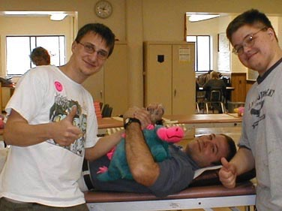
الحياة في الدم
127 أ
أَنَّ حَيَاةَ الْجَسَدِ
هِيَ فِي الدَّمِ.
لِهَذَا وَهَبْتُكُمْ إِيَّاهُ
لِتُكَفِّرُوا عَنْ نُفُوسِكُمْ،
لأَنَّ الدَّمَ يُكَفِّرُ عَنِ النَّفْسِ
(لا 17: 11).

Slide 8
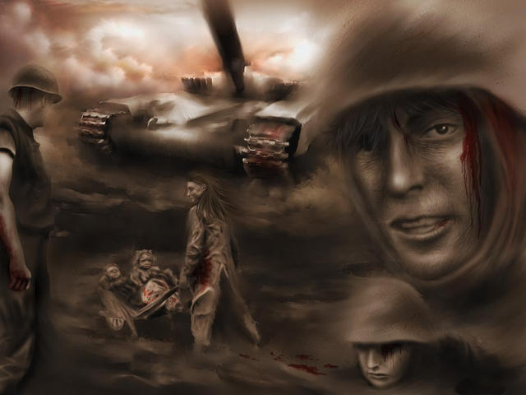
دم الإسترضاء
ap· pease tr.v. ap· peased, ap· peas· ing, ap· peas· es
لإحلال السلام، الهدوء، الإسترخاء، التهدئة.
يروي أو يخفف، يروي عطشه.
تهدئة أو محاولة تهدئة (العدو) من خلال منح التنازلات، غالبًا على حساب المبدأ.
www.dictionary.com

Slide 9
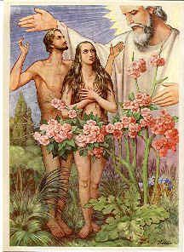
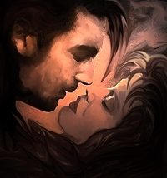
آدم وحواء
كانا عريانان وغير خجلين

Slide 10
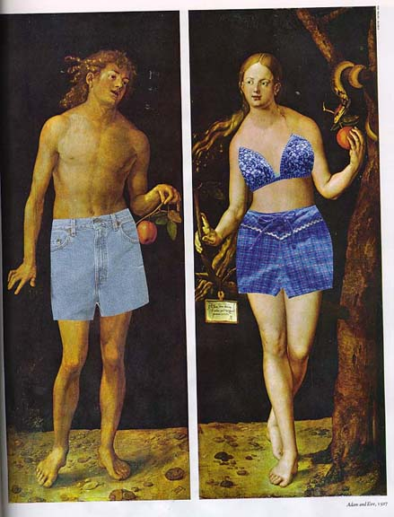
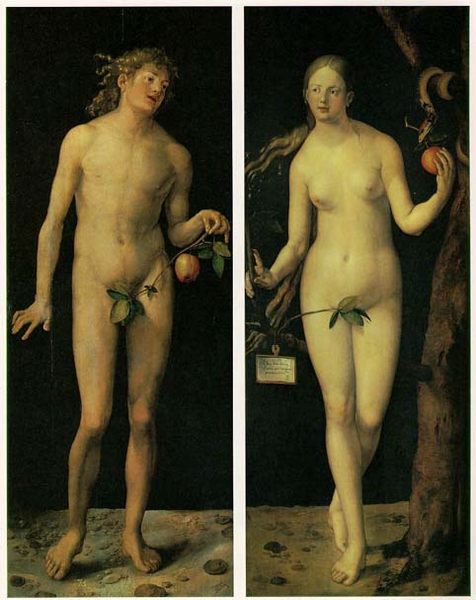
محاولة الإنسان تغطية العار
حسنًا حسنًا لقد استخدموا بالفعل أوراق التين . . .

Slide 11
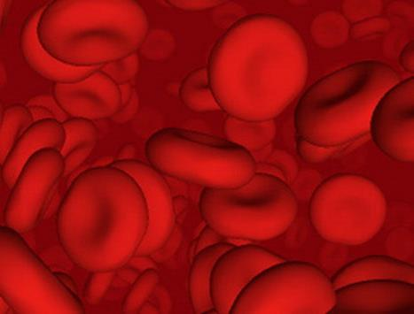
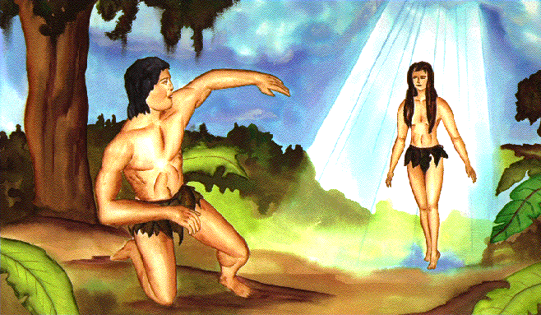
أصل الذبيحة الدموية
وصنع الرب الإله لآدم وامرأته أقمصة من جلد وألبسهما (تك 3: 21)

Slide 12
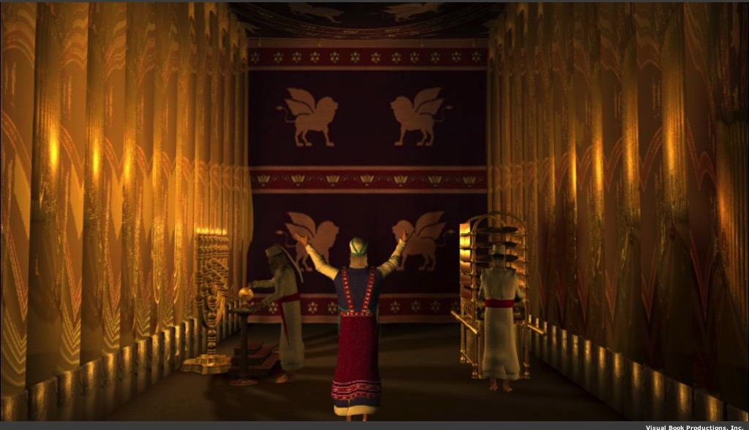
لماذا فرض الله القرابين لضعف إسرائيل وخطاياها؟

Slide 13
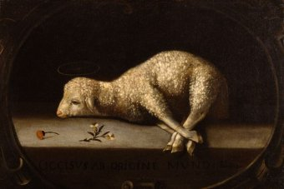
غفر الله للإسرائيليين عن طريق دم الذبائح (لا 4: 1- 5: 13؛ 6: 24- 30).
Notes:
استعاد اليهود شركتهم مع الرب من خلال ذبائح الإثم والخطية.

Slide 14
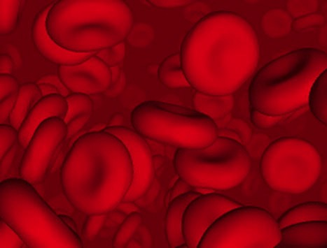
لماذا أسس الله نظام الذبائح؟
هل الدم في الحقيقة
يغفر الخطية؟

Slide 15
هل خلصت الذبائح الدموية الإسرائيليين الذين هم تحت الشريعة؟
الدم

Slide 16
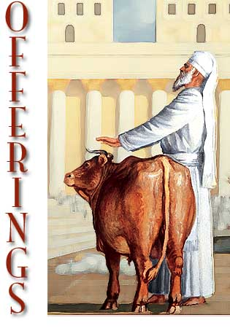
الذبائح تغفر الخطية
من خلال هذه العملية
يطهر الكاهن الناس
ويصلح علاقتهم مع الرب
وسيُغفر لهم" (4: 20؛ قارن 4: 26، 31، 35).

Slide 17
أي هذه الإجابات هي الأكثر دقَّة؟
121 أ
الخلاص بواسطة...
العهد القديم
الإيمان + الأعمال
الإيمان وحده
الإيمان + الأعمال
الأعمال
الإيمان + الأعمال
العهد الجديد
الإيمان وحده
الإيمان وحده
الإيمان
ما المقاطع الكتابية التي تدعم إجابتك؟
أنظر م ع ق 119ج
Notes:
هل غيَّر الله وسيلة الخلاص عند الانتقال من العهد القديم إلى العهد الجديد؟
نحن لا نتحدَّث هنا حول ما إذا كان ينبغي للناس أن يفعلوا أعمالاً صالحةً أم لا، فنحن جميعًا نتَّفق على ذلك. ولكنَّ السؤال هو: هل الأعمال ضروريَّةٌ للخلاص؟
يجيب بولس عن هذا السؤال في رومية الأصحاح 4 بمثال إبراهيم الذي خَلُص بالإيمان وحده– راجِعْ تكوين 15: 6.
Did God change the means of salvation from the OT to the NT?
We are NOT talking about whether people should do good works—we all agree on that. But are works needed for salvation?
Paul answers this question in Romans 4 with the example of Abraham who was saved by faith alone—see Gen 15:6.
________
Common-195
BE-03-Lev-27
OB-37-Sacrifices-72_eng_ob_1667_v5—slide 17
OB-39-Salvation-2
OS-03-Leviticus-13
OP-03-Lev-27
OP-Lev_6v24-7v10 Why All That Blood Sin & Guilt Offerings-49_eng_op_v4.0—slide 34
OS-04-Num-27
NP-Acts_15v1-35_Dont_Be_Law_Abiding_(Rick_Griffith)-61_eng_pr_v4—slide 5
NS-05-Acts15-16-slide 26
NS-Rom3-4-slide 77
NS-09-Galatians-48
NS-20-James-30
NS-23-1Jn-58
SA-03-Biblical Terms-6
SA-15-Inheritance-26

Slide 18
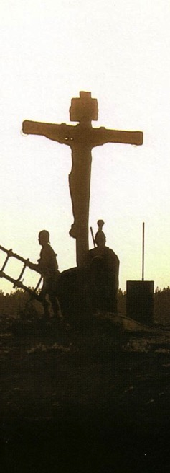
الخلاص في كل العصور:
مركزية الصليب
ق. م
التطلع
إلى
صليب المسيح
ب. م
الإلتفات
إلى
صليب المسيح
Notes:
It helped me see the centrality of the cross—how people before Jesus believed by looking toward the cross while those of us after Jesus look back at the cross. In other words…
The grounds of salvation has always been the death of Christ—for believers before and after the cross.
____________________
Common English-78
BE-03-Leviticus-73
OB-37-Sacrifices-19
OB-38-Salvation-4
OS-03-Leviticus-73
NS-09-Galatians-16, 50
NS-20-James-32
SA-03-Biblical Terminology-10
SA-15-Inheritance-26

Slide 19
الخلاص والتقديس
121أ
دور الإنسان
استجابة الله
حياة الإيمان
الشركة المستردة
الإيمان بالله كحمل الفصح المذبوح
رحلة كنعان
الذبائح (الخطية، الإثم)
ع ق
الخروج
الرمز
|
المرموز إليه
الرمز
|
المرموز إليه
الرمز
|
المرموز إليه
الرمز
|
المرموز إليه
الإيمان بالمسيح كحمل الله
(1 كو 5: 7)
الخلاص (1 كو 10: 1-4)
النمو (1 كو 10: 5)
الإعتراف (1 يو 1: 9)
ع ج
التقديس المقامي
التقديس التدريجي
Notes:
The OT plan of salvation is mirrored in the NT—both by simple faith in the Lamb pictured in the Passover.
Exodus from Egypt is a type of the believer who leaves his slavery to sin—all believers in the Lamb are saved, including all Israelites who left Egypt as they demonstrated that faith by putting the blood on the doorposts of their homes (=positional sanctification).
But both OT and NT believers must live a life of faith in God, pictured in Israel’s journey to Canaan and mirrored in the Christian’s growth or progressive sanctification.
Finally, as OT believers confessed their ongoing sins in the sin and guilt sacrifices (for restoring fellowship with God—NOT for salvation!), so NT believers confess sins even after they are saved to restore their fellowship (NOT relationship!) with God.
_________
Common English-78
OB-37-Sacrifices-19
OS-00-Book Overviews-73
OS-03-Leviticus-70
OS-04-Numbers-13, 207
NS-09-Galatians-49
NS-20-James-31
SA-03-Biblical Terms-7
SA-15-Inheritance-26

Slide 20
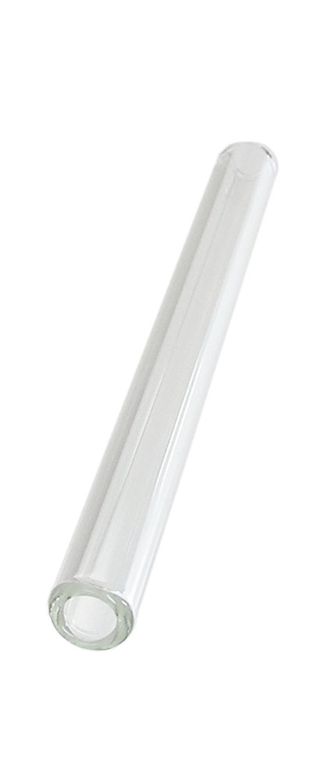
غفران الخطيَّة في العهد القديم
121ب
القناة (الماسورة) = العلاقة مع الله
(لا تتغيَّر أبدًا)
الخطيَّة
الإنسداد = الشركة مع الله
(تعوقها الخطيَّة)
الذبائح = الإعتراف بالخطيَّة
(تُغفَر الخطيَّة فيُفتَح المجال لاستعادة الشركة، ولكن لم يكنْ هناك أيُّ خطرٍ لفقدان العلاقة)
Notes:
إنَّ علاقة شعب إسرائيل بالله يمكن مقارنتها بالقناة (الماسورة).
كان يحدث انسدادٌ أحيانًا في الماسورة- مِثْل الخطيَّة- وهذا أعاق شركتهم مع الله.
هل استمرَّتْ علاقة شعب إسرائيل بالله عندما أخطأوا؟ نعم!
الخطيَّة لم تعوق علاقة شعب إسرائيل بالله، بل شركتهم معه.
لم تؤسِّسْ ذبائح العهد القديم علاقة الشعب بالله، لكنَّها كانت تقود إلى استعادة شركتهم مع الله.
Do we still have a relationship with God when we sin? Yes!
Sin does not hinder our relationship with God but our fellowship with Him.
OT sacrifices did not establish a relationship with God but rather they restored their fellowship with God
________
Common-207
OS-03-Leviticus-14
OS-04-Num-29
OP-02-Lev-28
NS-23-1Jn-79
SA-03-Biblical Terms-9
SA-15-Inheritance-27

Slide 21
غفران الخطية في العهد الجديد
121ب
قناة = العلاقة مع الله
(لا تتغيّر أبدًا)
"إِنِ ٱعْتَرَفْنَا بِخَطَايَانَا
فَهُوَ أَمِينٌ وَعَادِلٌ،
حَتَّى يَغْفِرَ لَنَا
خَطَايَانَا وَيُطَهِّرَنَا
مِنْ كُلِّ إِثْمٍ." (1 يوحنا 1: 9)
الخطيئة
عائق = الشركة مع الله
(تعوقها الخطيئة)
فداء المسيح = الأساس هو الإعتراف
بالخطية، (تغفر الخطية
لاستعادة الشركة
ولكن العلاقة لم
تتعرض أبدًا للتهديد).
Notes:
هل ما يزال لنا علاقة مع الله عندما نخطيء؟ نعم!
الخطية لا تعيق علاقتنا مع الله بل شركتنا معه.
لم تؤسس ذبائح العهد القديم علاقة مع الله بل بالحري استعادت الشركة مع الله.

Slide 22
الخلاص في العهد القديم
119ج
أزمنة العهد القديم
(موسى حتى موت المسيح)
أزمنة العهد الجديد
(موت المسيح حتى اليوم)
أساس الخلاص
تدبير الله الكريم لموت المسيح (إن الدم هو الذي يكفر عن النفس ( لا 17:11 ب)
تدبير الله الكريم لموت المسيح (لا غفران بدون سفك دم (عب 9: 22)
متطلبات الخلاص
الإيمان بالتدبير الذي أعلنه الله - كهدية (مز 51: 16-17)
الإيمان بالتدبير الذي أعلنه الله - كهدية (غل 2: 16)
المحتوى النهائي للخلاص
موضوع الإيمان هو الله نفسه - حث الأنبياء على التوبة وليس الذبائح (إر 3:12)
موضوع الإيمان هو الله نفسه - أبطال الإيمان يُستشهدون بالحض على الإيمان بالله (عب 11)
كشف الإعلان المحدد عن الخلاص
المحتوى التراكمي للإيمان له ذبائح ووعود: الحيوانات (تك 3:21) ، ذبيحة هابيل
(تك 4: 4) و العهد الإبراهيمي (تك 15)
المحتوى الجديد للإيمان هو دم يسوع المسيح المسفوك (1 بط 1: 18-21) الذي يزيل الخطيئة (قارن. تضحيات العهد القديم كانت مجرد خطيئة مغطاة)
انطباع المؤمن عن الخلاص
أطِع القانون الأخلاقي وقدم الذبائح الحيوانية ، وأطيع الشريعة الموسوية (المدنية والجوانب الإحتفالية)
أطع القانون الأخلاقي واحترم العشاء الرباني والمعمودية ، وما إلى ذلك من خلال تمكين الروح (رو 8: 9)

Slide 23
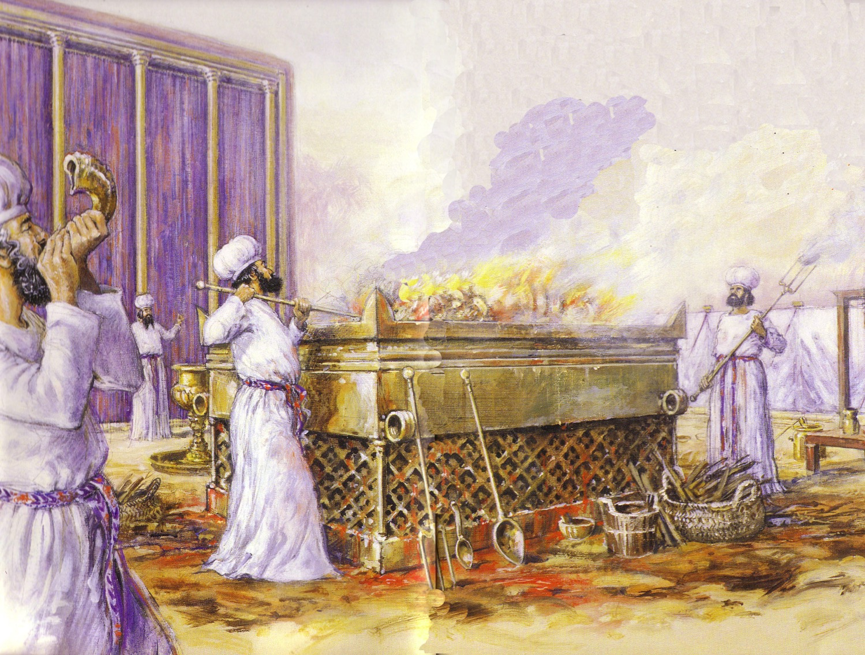
لاوِيّين
م ع ق 124
التقديس عن طريق الذبيحة والإنفصال
1-10الذبيحة
عبادة الله القدوس
11-27 الإنفصال
السير مع الله القدوس
Notes:
Sacrifices did not save Israel but they did test the commitment of the people to sacrifice their wealth since animals cost money (Lev 1–10) while the rest of the book helped them with laws unique to the nation (Lev 11–27).
_________________
Common-205
OS-03-Leviticus-201
NS-09-Galatians-52
NS-20-James-37

Slide 24
الخلاص الذاتي والموضوعي
الموضوعي
إزالة الخطية
الدفع عن الخطية
موت المسيح كأساس وأرضية الخلاص
الذاتي
غفران الخطية
التطهير من الخطية
التغطية (دفعة أولى)
عبرانيين 10: 4

Slide 25
عيد كتابي إضافي رقم 1
134
1 نيسان
2 أيار
3 سيفان
4 تموز
5 آب
6 أيلول
7 تشري
8 تششفان
9 كسليف
10 طيفيت
11 شباط
12 آذار
(عيد الفصح)
الفداء
(عيد الفطير)
الإنفصال
(عيد باكورة الحصاد)
القيامة
الشتاء
الصيف
(عيد الخمسين)
الروح
الملكوت
(عيد المظال)
9 آب
التوبة
(يوم الكفارة)
الإختطاف
(عيد الأبواق)
3 أعياد للحج

Slide 26
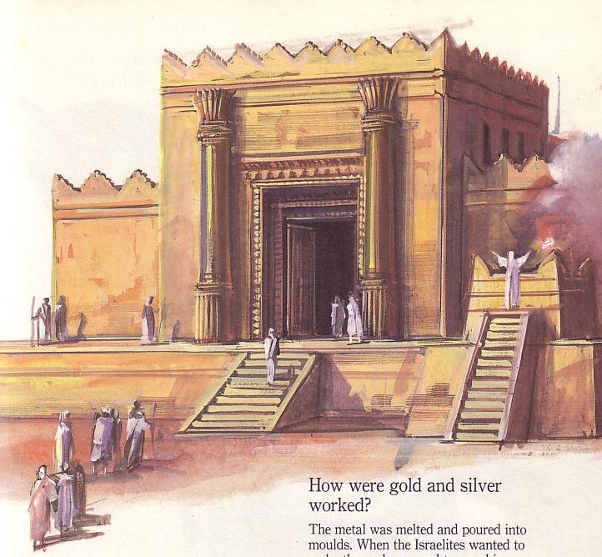
دارت الحياة اليهودية حول هيكل سليمان لمدة 400 سنة (959-586 ق.م)
اليهودية في إسرائيل وفي الشتات (يتبع)
184

Slide 27
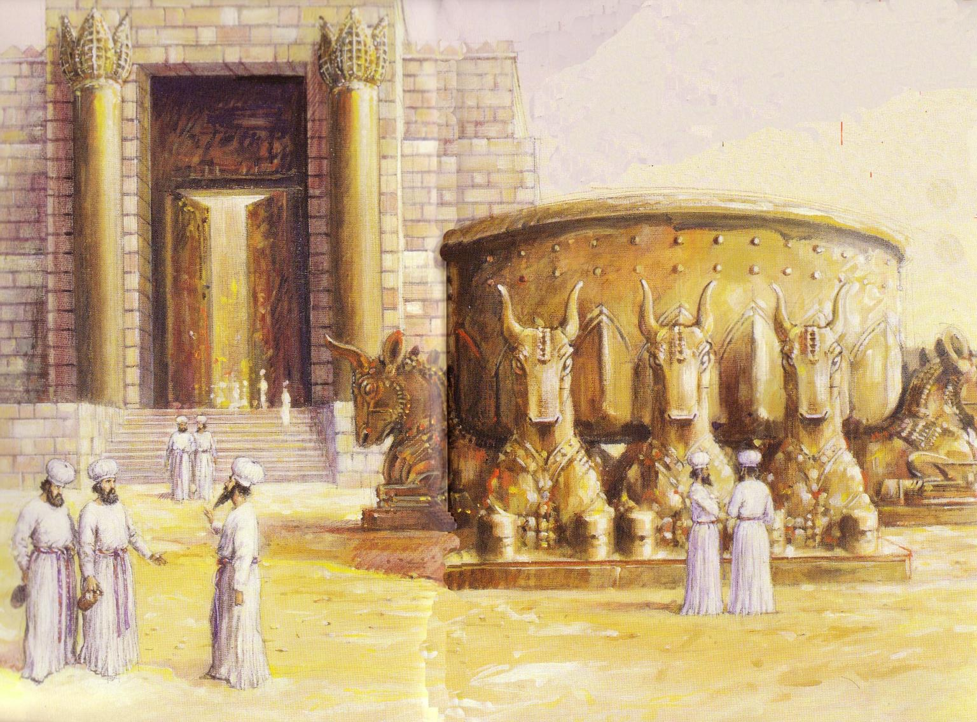
احتفظ اليهود بالقداسة في المرحضة
تدمر الهيكل
التاسع من آب
• 586 ق.م
• 70 م

Slide 28
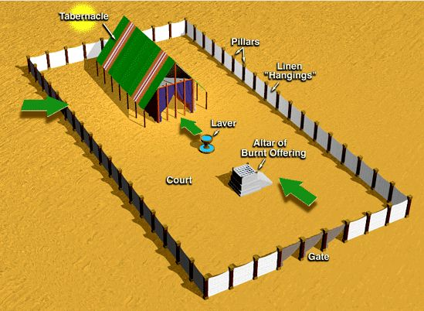
الذبائح في سفر اللاويين 1- 7
128
ذبيحة المحرقة
تقدمة الحبوب
ذبيحة السلامة
ذبيحة الخطية
ذبيحة الإثم
تكريس
اختيارية
تطهير
إلزامية

Slide 29
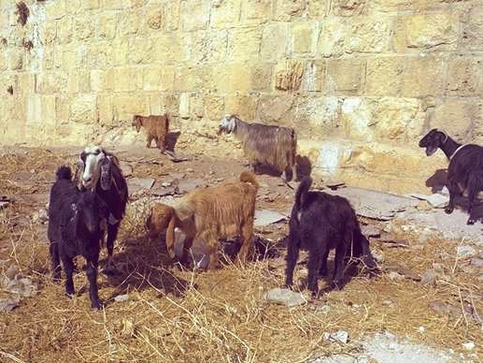
الطاهر والنجس (لا 11)
الطاهر = الحياة، الصحة، القداسة
النجس = الموت، المرض، المدنس
الإنفصال والوضع الخاص

Slide 30
التقدمات في لاويين 1-7
128
1 حرق الذبيحة كاملة
2 تقدمات الحبوب/الشراب
ذبيحة السلامة 3
4: 1-5: 13 ذبيحة الخطية
5: 14-6: 7 ذبيحة الإثم
6: 8-13
6: 14-23
6: 24-30
7: 1-10
7: 11-38
الأشخاص
الكهنة

Slide 31
التقدمات في لاويين 1-7
128
ذبيحة محرقة كاملة
تقدمة الحبوب
ذبيحة السلامة
ذبيحة الخطية
ذبيحة الإثم
التكريس
تطوعي
التطهير
إلزامي
Notes:
• So the first group of three offerings tell us to do what is not required—
• extra acts of worship from consecration to God.
• But now we will see another group, so what is the difference between this group of sacrifices? Why have two different groups of offerings? The first three simply expressed thanks and worship of God.
• But now the last two enabled worshippers to confess their sin in a very tangible way.
• Sacrifices of consecration were voluntary.
• But sacrifices of cleansing were obligatory.
So what is the second way to maintain fellowship with your holy God? These last two offerings teach us to…

Slide 32
طقوس التقدمات في لاويين 1- 5
128
1- يقدم المتعبد قربانه.
2- يضع يده (أيديهم) على رأس المحرقة، ويمكنه الإعتراف بخطيتهِ.
3- يذبح المتعبد المحرقة.
ر. ت. بيكويث، قاموس الكتاب المقدس الجديد، 1962

Slide 33
طقوس التقدمات في لاويين 1- 5
128
4- يجمع الكاهن الدم في إناء
ويرشه باتجاه زوايا المذبح
الشمالية الشرقية والجنوبية الغربية
بطريقة بحيث ترش فيها
جميع الزوايا الأربعة.
ثم يصب ما تبقى من الدم
عند قاعدة المذبح.
ر. ت. بيكويث، قاموس الكتاب المقدس الجديد، 1962

Slide 34
طقوس التقدمات في لاويين 1- 5
128
5- يتم إحراق جزء من الذبيحة.
6- وتؤكل الأجزاء المتبقية من الذبيحة
ذبيحة سلامة، إما من قبل الكاهن والمتعبدين (تقدمة شركة)، أو من قبل الكهنة وعائلاتهم،
أو من قبل الكهنة وحدهم.
ر. ت. بيكويث، قاموس الكتاب المقدس الجديد، 1962

Slide 35
خيمة الإجتماع والساحة
خيمة الإجتماع
الأعمدة
الستائر من الكتان
المرحضة
مذبح تقدمات
المحرقة
الساحة
البوابة
Notes:
رقم 35 في الملف الأصلي.

Slide 36
طقوس التقدمات اللاوية
129
أعمال العابدين |  | تكريسي
 |  | المحرقة | الحبوب | الشراب
 | المراجع | لا 1: 3-17، 6: 8-13 | لا 2: 6، 14-23 | عد 15: 1-10 لا 23
 | التقديم : اختيار الذبيحة | الثور (1: 3)، الخروف الذكر (1: 10) | تحضر الحبوب والشعير بإحدى 5 طرق : 1. دقيق أساسي بالزيت ؛ مختلطة مع الجزء المحترق على المذبح 2. كعكات / رقائق مخبوزة بالفرن ممزوجة أو تقدم مع الزيت 3. كعك مخبوز في الشواية بالزيت 4. كعك مقلي 5. إذا كانت باكورة: رؤوس حبوب جديدة مطحونة | مع ثور نصف هين مع كبش نصف هين مع حمل نصف هين (ملاحظة: هين واحد = حوالي ربع)
 | وضع الأيدي | 1: 4 (باستثناء الطيور) (أنظر تحت ذبيحة الخطية)
 | ذبح الحيوان | تتم من خلال العابد ما عدا الطيور تذبح من قبل الكاهن (1: 15)
 | تحضير الذبيحة | السلخ والتقطيع والاغتسال (راجع 1 ، 6 ، 12 ، 16 - 17) | عادة ما يحضرها المصلي مقدما. فصل الكاهن نصب تذكاري لحرقه على المذبح.
دوان ليندسي ، "لاوِيّين ،" شرح معرفة الكتاب المقدس ، 1: 168-69
Notes:
#45 in original file

Slide 37
طقوس التقدمات اللاوية
129
أعمال الكهنة |  |  |  | تكريسي
 |  |  |  | المحرقة | الحبوب | الشراب
 | سيل الدم |  |  | 1. يوضع الدم في وعاء ويرش على جوانب المذبح (1: 5، 11) 2. ينزف دم الطائر على جانب المذبح (1: 15)
 | الحرق على المذبح |  |  | يحرق الحيوان كاملاً على المذبح (1: 8-9، 12، 13، 15، 17) | أحرق الكاهن النصب التذكاري على المذبح (أحرق كل شيء إذا كان تقدمة الكاهن نفسه) | إراقة كاملة سكبت للرب في الهيكل (عدد 28: 7)
 | توزيع الذبيحة أو التخلص منها | توزيع الذبيحة أو التخلص منها |  | الجلد (7: 8) | التقدمة المصاحبة للمحرقة: يأكل الكاهن نصيباً غير محترق
 |  | نصيب العابد |  | لا شيء | تقدمة السلامة المصاحبة: أكل العابد نصيبًا غير محترق ، وذهب جزء صغير إلى الكاهن
 |  | المتبقي |  | محصول الطيور إلى حفرة الرماد (1:16)
دوان ليندسي ، "لاوِيّين ،" شرح معرفة الكتاب المقدس ، 1: 168-69
Notes:
#45 in original file

Slide 38
طقوس التقدمات اللاوية
129
أعمال العابدين |  | اشتراكي | تكفيري
 |  | السلامة | الخطية | الإثم
 | المراجع | لا 3: 7، 11-36 | لا 4: 1-5: 13، 6: 24-30 | لا 5: 14-6: 7، 7: 1-10
 | التقديم : اختيار التقدمات | الثور أو الضأن أو الماعز ، ذكرًا أو أنثى (3: 1 ، 6 ، 12 ؛ في تقدمة اختيارية، يُسمح بوجود عيوب طفيفة في الحيوانات ، 22:23) | 1. ثور صغير (عن الكاهن أو عن الشعب) 2. خروف ذكر (لقائد السبط) 3. ماعز أنثى أو خروف (عن الشخثص العادي) حمام أو يمام (للشخص الفقير 5. طحين (عشر الإيفة لكل شخص فقير) | عادة كبش (ذكر خروف في حالة برص مطهر أو طهارة من الدنس)
 | وضع الأيدي | 3: 2، 8، 13 (أنظر ذبيحة المحرقة) | تعريف الخاطئ بالحيوان أو النقل الرمزي اللاحق للخطيئة والنقل القانوني للذنب | يبدو أن الاعتراف (عدد 5: 7) مصحوبًا بوضع اليدين
 | ذبح الحيوان | عند مدخل الهيكل (أنظر ذبيحة المحرقة) | 1. عند مدخل الهيكل للكاهن و الأمة 2. شمال المذبح للآخرين (أنظر ذبيحة المحرقة) | شمال المذبح (لا 7: 2)
 | تحضير الذبيحة
دوان ليندسي ، "لاوِيّين ،" شرح معرفة الكتاب المقدس ، 1: 168-69
Notes:
#45 in original file

Slide 39
طقوس التقدمات اللاوية
129
أعمال الكهنة |  |  |  | اشتراكي | تكفيري
 |  |  |  | السلامة | الخطية | الإثم
 | سفك الدم |  |  | يوضع الدم في وعاء يرش على جوانب المذبح (3: 2 ، 8 ، 13) | اختلفت الطقوس وفقًا لموقف المصلي (ولكنها تنطوي على ”سكب" بدلاً من ”رش الدم") ، أو مناسبة التضحية ، أو نوع الحيوان (على سبيل المثال ، مختلف إذا كان طائرًا) | نزل الدم في وعاء وتناثر على جوانب المذبح (٧: ٢)
 | الحرق على المذبح |  |  | يتم حرق الأحشاء المختارة (بما في ذلك "الذيل السمني" للأغنام) على المذبح | حرق الأحشاء المختارة على المذبح | حرق الأحشاء المختارة على المذبح
 | توزيع الذبيحة أو التخلص منها | توزيع الذبيحة أو التخلص منها |  | كان صدر الحيوان ليكون بمثابة "قربان" ويأكله الكهنة | تلقى الكاهن ذبيحة القرابين من قبل الزعيم أو الشخص العادي | يستلم الكاهن الذبيحة
 |  | نصيب العابد |  | وجبة جماعية لأسرة المصلي في الزمان والمكان المناسبين
 |  | البقية |  | حرق الجزء المتبقي | تحرق الذبيحة خارج المحلة للكاهن و الأمة
دوان ليندسي ، "لاوِيّين ،" شرح معرفة الكتاب المقدس ، 1: 168-69
Notes:
#45 in original file

Slide 40
طقوس الذبائح الخاصة
130
طقوس خاصة |  |  |  | تكفيري
 |  |  |  | المحرقة | الحبوب | الشراب
 | التكريس | 1. للكهنة (خر 29، لا 8) |  | كبش
 |  | 2. للهيكل (2 أخ 29) |  | 70 ثور، 100 كبش، 200 خروف ذكر
 | عدم التكريس | تتميم شريعة النذير (عد 6: 14-17) |  | خروف ذكر عمره سنة | تقدمة حبوب دورية، تقدمة خبز خاصة
 | طقوس التطهير | 1. كسر النذر (عد 6: 9-12) |  | حمام أو يمام
 |  | 2. تطهير الأبرص (لا 14: 12-20) |  | خروف ذكر عمره سنة (حمام أو يمام للفقراء ) | تقدمة خبوب
 |  | 3. الرجل (15: 14-15) أو المرأة بنزف (15: 29-30) |  | حمامة أو يمامة
 |  | 4. المرأة بعد الولادة (12: 6-8) |  | خروف عمره سنة (أو حمام أو يمام)
دوان ليندسي ، "لاوِيّين ،" شرح معرفة الكتاب المقدس ، 1: 168-69
Notes:
#45 in original file

Slide 41
طقوس تكفيرية خاصة
130
طقوس خاصة |  |  |  | اشتراكي | تكفيري
 |  |  |  | السلامة | الخطية | الإثم
 | التكريس | 1. للكهنة (خر 29، لا 8) |  | كبش للتكريس | ثور (طقس خاص)
 |  | 2. للهيكل (2 أخ 29) |  | العديد من الثيران والأغنام والماعز | سبعة ثيران وسبعة كباش وسبعة خراف وسبعة تيوس ماعز
 | عدم التكريس | تتميم شريعة النذير (عد 6: 14-17) |  | كبش | خروف عمره سنة واحدة
 | طقوس التطهير | 1. كسر النذر (عد 6: 9-12) |  |  | حمامة ويمامة | خروف عمره سنة واحدة
 |  | 2. تطهير الأبرص (لا 14: 12-20) |  |  | خروف عمره سنة واحدة | حمل ذكر يبلغ من العمر عامًا (بالإضافة إلى وعاء من الزيت)
 |  | 3. الرجل (15: 14-15) أو المرأة مع نزف (15: 29-30) |  |  | حمامة ويمامة
 |  | 4. المرأة بعد الولادة (12: 6-8) |  |  | حمامة ويمامة
دوان ليندسي ، "لاوِيّين ،" شرح معرفة الكتاب المقدس ، 1: 168-69
Notes:
#45 in original file

Slide 42
طقوس تكفيرية خاصة
130
طقوس خاصة |  |  |  | تكريسي |  |  | اشتراكي | تكفيري
 |  |  |  | المحرقة | الحبوب | الشراب | السلامة | الخطية | الإثم
 | أخرى | 1. طقس الغيرة (عد 5: 15-26) |  |  | 1/10 دقيق شعير عيفة ، بدون زيت أو بخور (ملاحظة: إيفة واحدة = ½ مكيال ، حوالي 8 ليترات)
 |  | 2. تقدمة الحبوب اليومية للكاهن (لا 6: 19-23) |  |  | 1/10 الإيفة من طحين نقي
 |  | 3. ذبيحة الخطية للفقراء (5: 11-13) |  |  |  |  |  | 1/10 الإيفة من طحين نقي
دوان ليندسي ، "لاوِيّين ،" شرح معرفة الكتاب المقدس ، 1: 168-69
Notes:
#45 in original file

Slide 43
طقوس تكفيرية خاصة
130
 | تكريسي
 | محرقة | الحبوب | الشراب
المناسبة | العبادة الطوعية : بعض الطقوس المقررة والذبائح الموسمية | تقدمة إضافية لتقدمات السلامة المشتركة المحترقة دائمًا ؛ يمكن أن يكون ذبيحة خطيئة للفقراء جدا | تقدمة إضافية لتقدمات السلامة المشتركة و المحترقة دائماً لكن ليس مع ذبائح الإثم و الخطية وحدها
التميز | محترق بالكامل على المذبح (لاويين 1: 9) | وباعتبارها تقدمة غير دموية ، فقد صاحبها قرابين دموية | ربما كان النبيذ بديلاً متعمدًا عن دماء الإراقة الوثنية
الأهمية اللاهوتية للعهد القديم | يدل على فعل العابد من التكريس الكامل لله | تكريسًا واضحًا للحياة اليومية لله تقديراً لرحمة العهد
النوع | مات المسيح كحمل الله في تكريس كامل لتحقيق مشيئة الله | يرتبط شخص المسيح الكامل بموته الفدائي
دوان ليندسي ، "لاوِيّين ،" شرح معرفة الكتاب المقدس ، 1: 168-69
Notes:
#45 in original file

Slide 44
طقوس تكفيرية خاصة
130
 | اشتراكي | تكفيري
 | السلامة | الخطية | الإثم
المناسبة | الشكر: للخلاص غير المتوقع أو البركة الممنوحة بالفعل | خطايا السهو ضد الوصية الإلهية من قبل الفرد أو الأمة كلها | التملك غير المشروع أو الحرمان من الحقوق الواجبة لله أو الإنسان ، والتي يمكن تقديرها عادةً في شكل تعويض نقدي
 | الاقتراب: للبركة أو النجاة استجابة للصلاة المصاحبة للنذر
 | التقدمة الإختيارية: للتعبير عن التفاني والشكر بغض النظر عن نعمة معينة
التميز | معظم الأجزاء تؤكل أمام الرب من قبل العابد و عائلته | (أنظر المناسبة أعلاه) | عادة ما تكون التضحية (انظر "المناسبة" أعلاه) مصحوبة بتعويض زائد غرامة للطرف المظلوم
الأهمية اللاهوتية للعهد القديم | يعترف العابد أن اللحم يؤكل كرمز لأمانة عهد الله | الكفارة المقدمة والمغفرة عن خطايا معينة غير مقصودة حيث لم يكن هناك رد | وكان الكبش للكفارة مصحوبة برد المظلوم
النوع | موت المسيح هو أساس الشركة مع الله و المؤمنين الآخرين | مات المسيح كذبيحة بديلة مرضية ليوفر غفران الخطايا | إن موت المسيح يكفر عن الضرر أو الأذى الناجم عن الخطيئة
دوان ليندسي ، "لاوِيّين ،" شرح معرفة الكتاب المقدس ، 1: 168-69
Notes:
#45 in original file

Slide 45
ذبائح العهد القديم
128
الإسم
نص العهد القديم
العناصر
الغرض
ذبيحة
المحرقة
لا 1
6: 8- 13
8: 18- 21
16: 24
ثور صحيح
كبش ذكر
ومن الطيور
(يمام أو أفراخ
حمام للفقراء)
تستهلك بكاملها
فعل عبادة طوعي؛ للتكفير عن خطيئة
غير مقصودة بشكل
عام؛ وللتعبير عن
الاستسلام لله
تقدمة
الدقيق
لا 2
6: 14- 23
قمح، دقيق، زيت زيتون، لبان،
خبز، مع ملح وتحرق
ذبيحة سلامة
فعل عبادة
طوعي؛ والاعتراف
بصلاح الله
وأحكامه؛
والإخلاص
لله
كتاب المرجع المرئي للكتاب المقدس، 29

Slide 46
ذبائح العهد القديم
128
الإسم
نص العهد القديم
العناصر
الغرض
ذبيحة
السلامة
لا 3
7: 11- 34
ماعز أو غنم
صحيح؛ أقراص
خبز متنوعة
تطوعي؛
مع
وجبة جماعية
ذبيحة
الخطية
لا 4: 1- 5: 13
6: 24- 30
8: 14- 17
16: 3- 22
ثور صحيح،
ماعز،
أو ضأن؛ حمامة/ يمامة (للفقراء)؛
10/1 إيفة دقيق
للفقير جدًا
إلزامية؛
الكفارة عن الخطية
غير المقصودة؛
الاعتراف،
والمغفرة،
والتطهير
ذبيحة
الإثم
لا 5: 14- 6: 7
7: 1- 6
كبش أو
ضأن صحيح
إلزامية؛
للتكفير عن الخطية
غير المقصودة؛
دفع غرامة 20%
كتاب المرجع المرئي للكتاب المقدس، 29

Slide 47
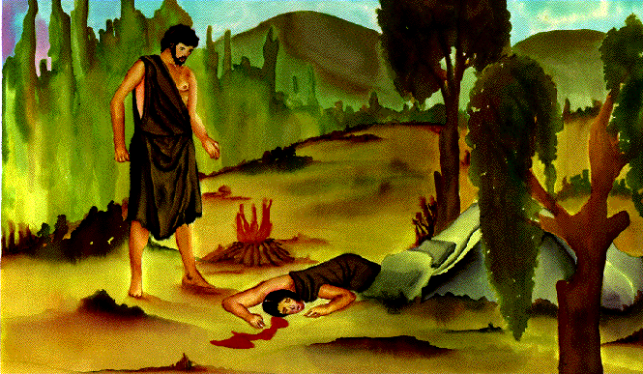
قاين قتل هابيل

Slide 48
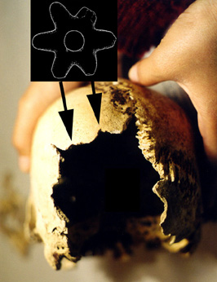
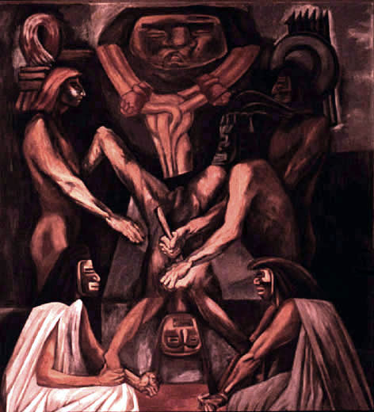
الذبيحة البشرية
كما مارس الأزتيك القدماء في أمريكا الجنوبية هذه العادة الفظيعة من الشرق الأدنى القديم

Slide 49
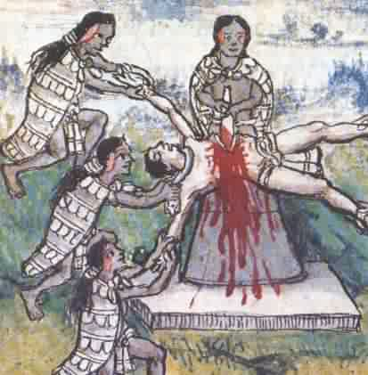
الذبيحة البشرية
قدم الأزتيك ما يقارب 20000 شخص سنوياً لآلهتهم

Slide 50
آحاز من يهوذا
وهو أوقد في وادي ابن هنوم وأحرق بنيه بالنار حسب رجاسات الأمم الذين طردهم الرب من أمام بني إسرائيل (2 أخ 28: 3)

Slide 51
أهولة وأهوليبة من يهوذا
... زنتا بأصنامهما وأيضاً أجازتا بنيهما الذين ولدتاهم في النار أكلاً لها .... ولما ذبحتا بنيهما لأصنامهما أتتا في ذلك اليوم إلى مقدسي لتنجساه فهوذا هكذا فعلتا في وسط بيتي
(حز 23: 37، 39)

Slide 52
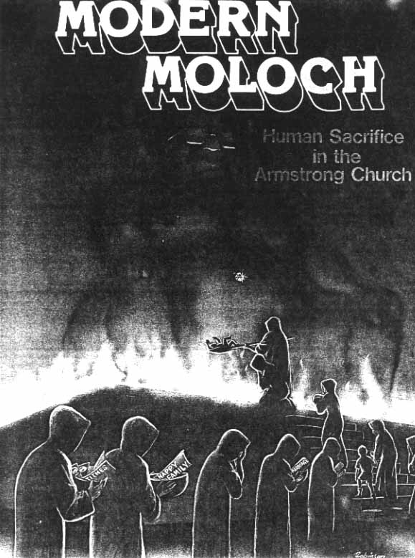
الشفاء الإلهي فقط
لقد مات عدد لا يحصى من الناس بلا داعٍ لأن القادة الدينيين رفضوا إرسالهم إلى الأطباء

Slide 53
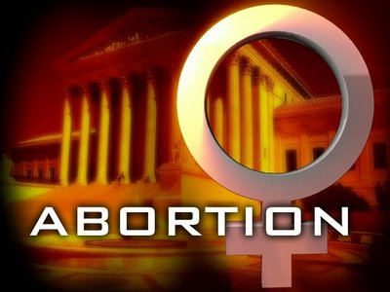
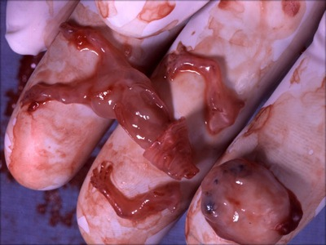
الذبيحة البشرية اليوم

Slide 54
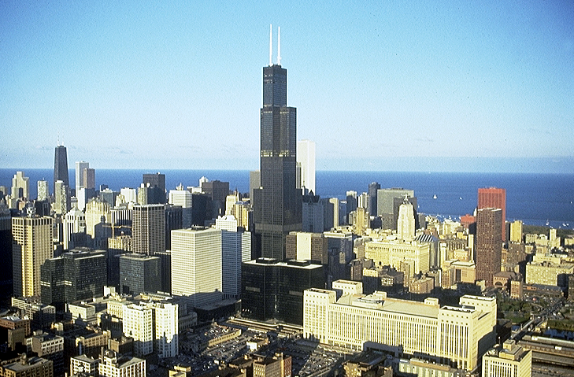
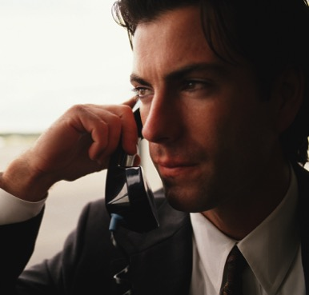
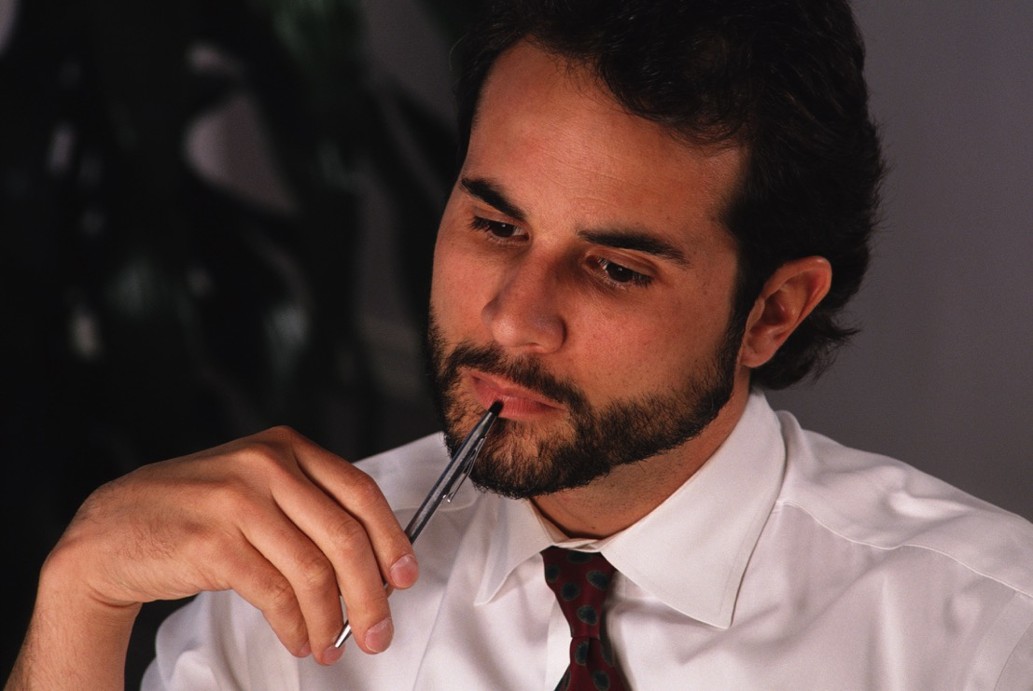
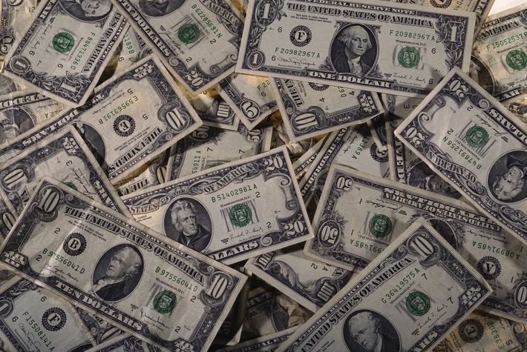
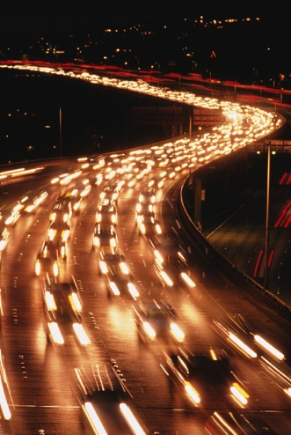
سؤال:
في عصر التكنولوجيا المتطورة ماذا عن
ذبيحة دم المسيح؟
58
Notes:
Now...one final question...in our world of high technology, satellites and computers, the Internet…for many the concept of a blood sacrifice or the meaning or necessity of Jesus' blood sacrifice is downright disturbing. What about that? To clear up this issue…let's turn again to God's Word.

Slide 55
في القصد من "الدم"...
العبرانيين 9: 15-22
15وَلِذَلِكَ، فَالْمَسِيحُ هُوَ الْوَسِيطُ لِهَذَا الْعَهْدِ الْجَدِيدِ. فَبِمَا أَنَّهُ قَدْ تَّمَ الْمَوْتُ فِدَاءً لِلْمُخَالَفَاتِ الْحَاصِلَةِ تَحْتَ
الْعَهْدِ الأَوَّلِ، يَنَالُ الْمَدْعُوُّونَ الْوَعْدَ بِالإِرْثِ الأَبَدِيِّ.
59
2
Notes:
Hebrews 9 tells us...
¹⁵For this reason Christ is the mediator of
//// a new covenant, that those who are called may receive
//// the promised eternal inheritance — now that he has died as a ransom to set them free from the sins committed under the first covenant.

Slide 56
في القصد من "الدم"...
العبرانيين 9: 15-22
16فَعِنْدَمَا يَمُوتُ أَحَدٌ وَيَتْرُكُ وَصِيَّةً، لابُدَّ مِنْ إِثْبَاتِ مَوْتِهِ لِلاسْتِفَادَةِ مِنْ وَصِيَّتِهِ.
17إِذْ لَا قُوَّةَ لِلْوَصِيَّةِ عَلَى الإِطْلاقِ مَادَامَ صَاحِبُهَا حَيًّا. فَلا تَثْبُتُ الْوَصِيَّةُ إِلّا بِمَوْتِ صَاحِبِهَا.
60
1
Notes:
¹⁶In the case of a will, it is necessary to prove the death of the one who made it,
//// ¹⁷because a will is in force only when somebody has died; it never takes effect while the one who made it is living.

Slide 57
في القصد من "الدم"...
العبرانيين 9: 15-22
18وَهَكَذَا، فَحَتَّى الْعَهْدُ الْعَتِيقُ لَمْ يَبْدَأْ تَنْفِيذُهُ إِلّا بِرَشِّ الدَّمِ.
61
Notes:
¹⁸This is why even the first covenant was not put into effect without blood.

Slide 58
في القصد من "الدم"...
العبرانيين 9: 15-22
19فَمَعْلُومٌ أَنَّ مُوسَى، بَعْدَ تِلاوَةِ وَصَايَا الشَّرِيعَةِ كُلِّهَا عَلَى الشَّعْبِ، أَخَذَ دَمَ الْعُجُولِ وَالتُّيُوسِ مَعَ بَعْضِ الْمَاءِ، وَرَشَّهُ عَلَى كِتَابِ الشَّرِيعَةِ، وَعَلَى أَفْرَادِ الشَّعْبِ، بِبَاقَةٍ مِنْ نَبَاتِ الزُّوفَا وَصُوفٍ أَحْمَرِ اللَّوْنِ.
62
Notes:
¹⁹When Moses had proclaimed every commandment of the law to all the people, he took the blood of calves, together with water, scarlet wool and branches of hyssop, and sprinkled the scroll and all the people.

Slide 59
في القصد من "الدم"...
العبرانيين 9: 15-22
20وَقَالَ: هَذَا دَمُ الْعَهْدِ الَّذِي أَوْصَاكُمُ اللهُ بِحِفْظِهِ.
20وَقَالَ: هَذَا دَمُ الْعَهْدِ الَّذِي أَوْصَاكُمُ اللهُ بِحِفْظِهِ.
63
1
Notes:
²⁰ He said, "This is the blood of the covenant, which God has commanded you to keep."

Slide 60
في القصد من "الدم"...
العبرانيين 9: 15-22
21وَقَدْ رَشَّ مُوسَى الدَّمَ أَيْضاً عَلَى خَيْمَةِ الْعِبَادَةِ، وَعَلَى أَدَوَاتِ الْخِدْمَةِ الَّتِي فِيهَا.
64
Notes:
²¹In the same way, he sprinkled with the blood both the tabernacle and everything used in its ceremonies.

Slide 61
في القصد من "الدم"...
العبرانيين 9: 15-22
22فَالشَّرِيعَةُ تُوصِي بِأَنْ يَتَطَهَّرَ كُلُّ شَيْءٍ تَقْرِيباً بِالدَّمِ. وَلا غُفْرَانَ إِلّا بِسَفْكِ الدَّمِ!
65
Notes:
²²In fact, the law requires that nearly everything be cleansed with blood.

Slide 62
في القصد من "الدم"...
العبرانيين 9: 15-22
22فَالشَّرِيعَةُ تُوصِي بِأَنْ يَتَطَهَّرَ كُلُّ شَيْءٍ تَقْرِيباً بِالدَّمِ. وَلا غُفْرَانَ إِلّا بِسَفْكِ الدَّمِ!
بِسَفْكِ الدَّمِ!
66
1
Notes:
and without the shedding of blood there is no forgiveness.
So...finally...we come to understand that without
//// the shedding of blood...which represents the Creator's most precious gift to Man outside of His own son...the gift of life itself which resides in human blood.

Slide 63
في القصد من "الدم"...
العبرانيين 9: 15-22
بدون تلك التضحية لا توجد مغفرة. قدم ربنا تلك الذبيحة التامة عندما ذهب إلى الجلجثة وانتصر على الموت...
^{بدلاً عنا!}
67
Notes:
Without that sacrifice there is no forgiveness. Our Lord provided that ultimate sacrifice when he went to Calvary and became victorious over death itself…IN OUR BEHALF!

Slide 64
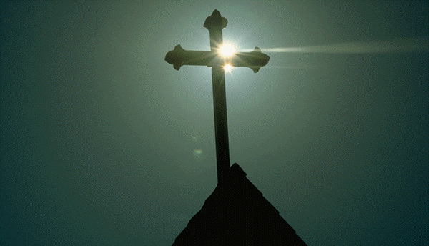
ما هو الأمر العظيم بخصوص الجمعة العظيمة؟

Slide 65
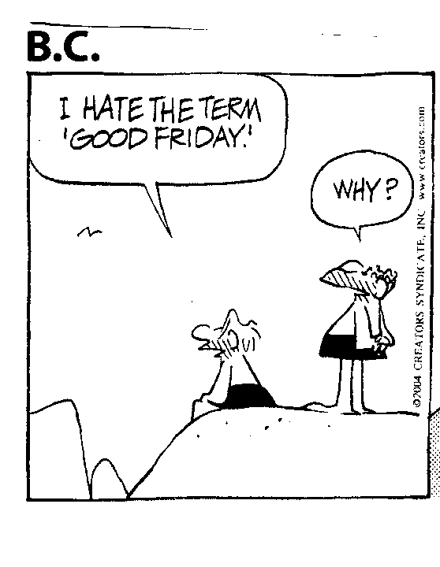
BC 1 of 3
ماذا يعني كل هذا؟
أنا أكره مصطلح الجمعة العظيمة
لماذا؟

Slide 66
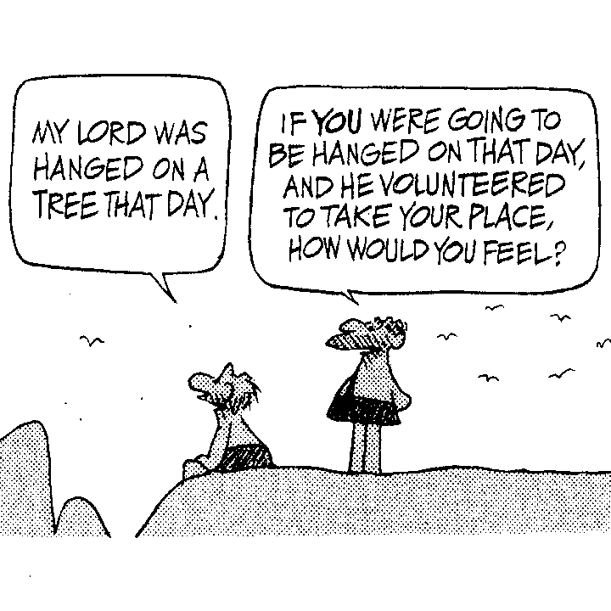
BC 2 of 3
ماذا يعني كل هذا؟
عُلِّق ربي على خشبة في ذلك اليوم
لو كان سيتم تعليقك في ذلك اليوم
وتطوع ليحل محلك
كيف سيكون شعورك؟

Slide 67
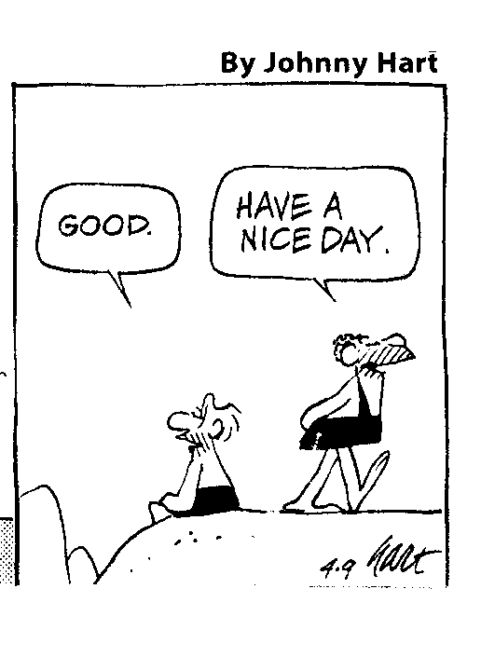
BC 3 of 3
ماذا يعني كل هذا؟
أتمنى لك يوماً جميلاً
شعور جيد

Slide 68
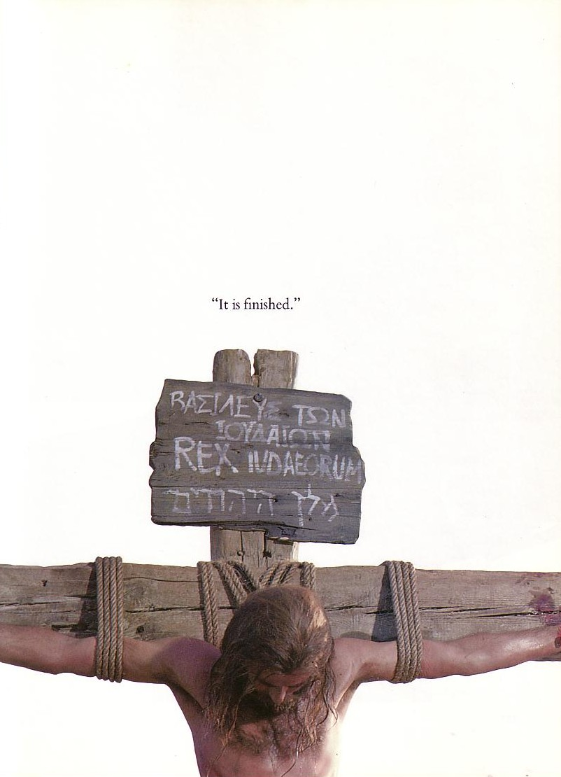
قد أُكمل
155هـ
التبرير (3: 24)
فعل الله بإعلاننا غير مذنبين لخطايانا وجعلنا على وضع صحيح معه
قانونياً
العدل (3: 25-26)
عدالة الله حيث يعاقب الخطيئة في الفرد نفسه أو في بديل بلا خطيئة (يسوع المسيح)
مدفوع بالكامل

Slide 69
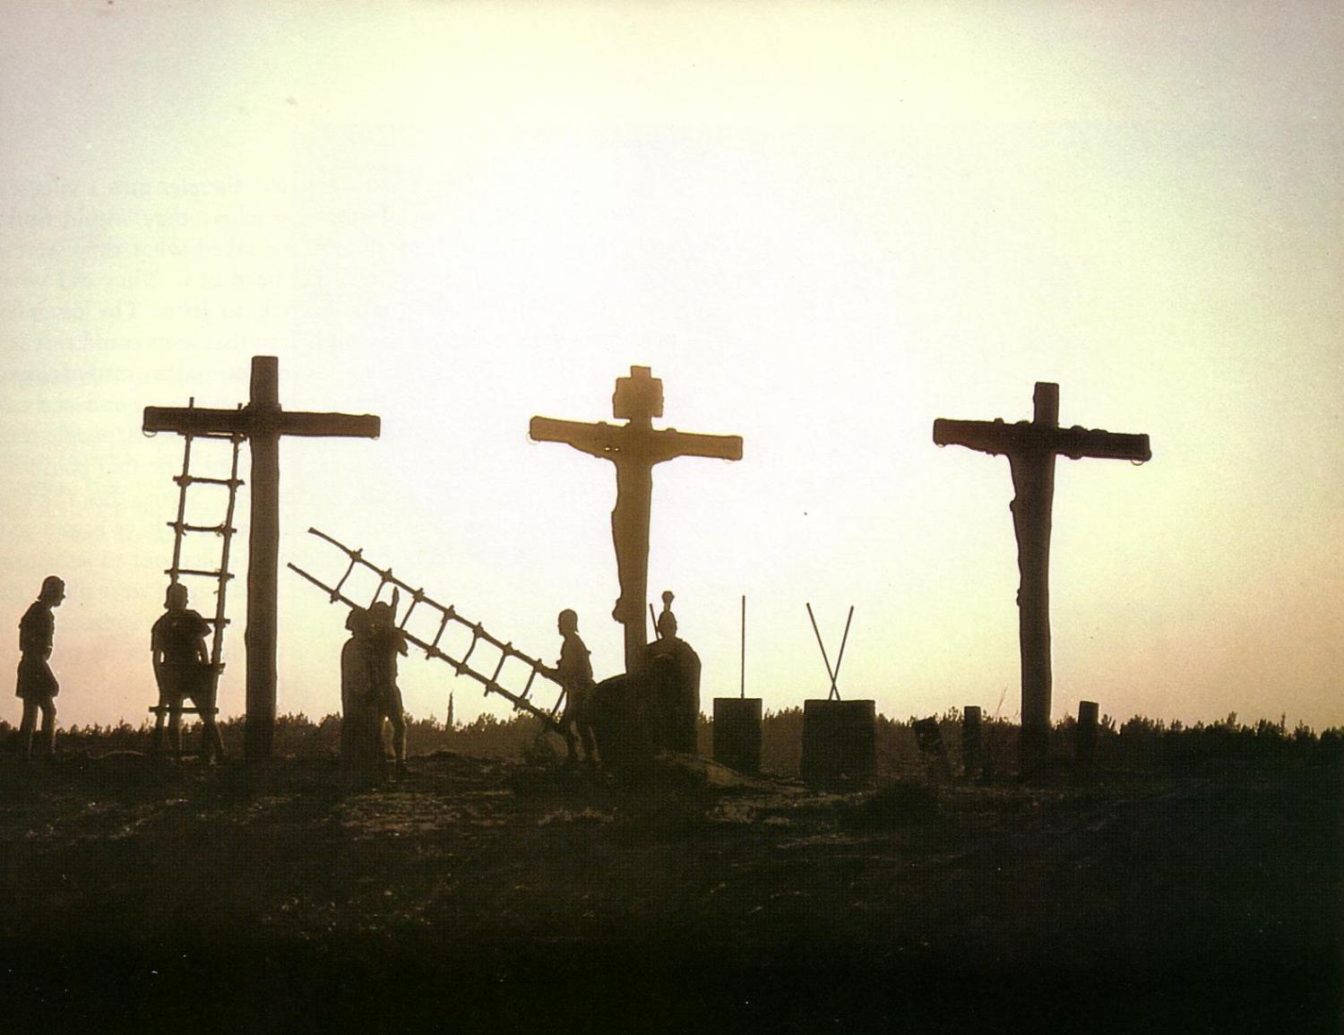
كيف كان موت المسيح فريداً؟
غير قانوني
مات لأجل خطايانا
مات بقلب مكسور

Slide 70
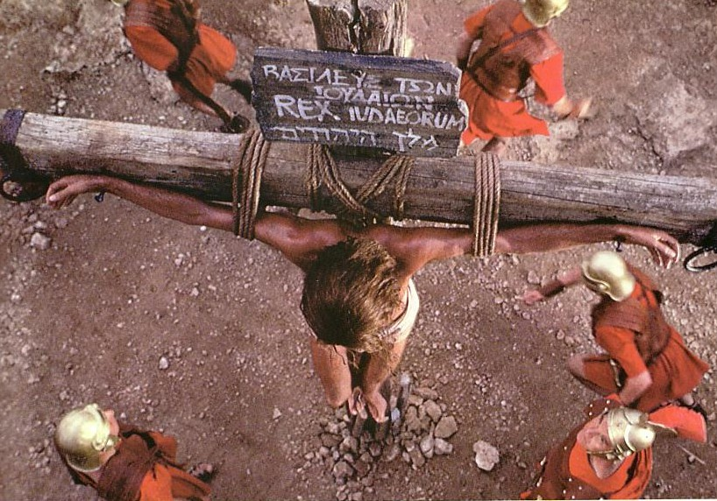
كيف تقدر موت المسيح لأجلك بشكل أفضل الآن؟

Slide 71
Black

Slide 72
الرابط للعرض التقديميِّ "خلفيَّات العهد القديم" متاحٌ على الموقع الإلكترونيّ: BibleStudyDownloads.org
أحصل على هذا العرض التقديمي مجانًا
Notes:
خلفيَّات (حرفيًّا: ورق الجدران) العهد القديم .
OB is OT Backgrounds (ob) Arabic (Literally OT Wallpapers!)
_____________
Common-26

